Slide 1

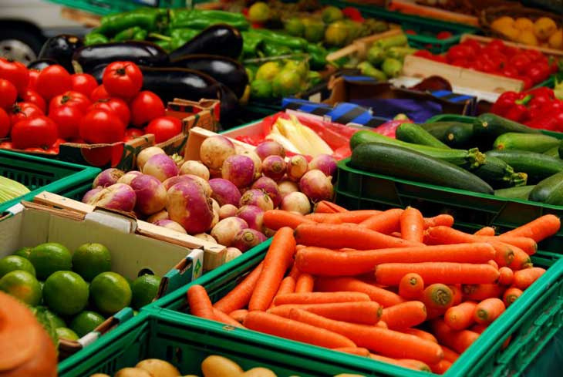
Mon
Vivivoire
DES PRODUITS FRAIS ET DE QUALITÉ, LIVRÉS RAPIDEMENT.

Slide 2


02
Qui sommes nous ?
Nous sommes Mon Vivivoire, la plateforme en ligne pour les produits vivriers ivoirien.

Slide 3
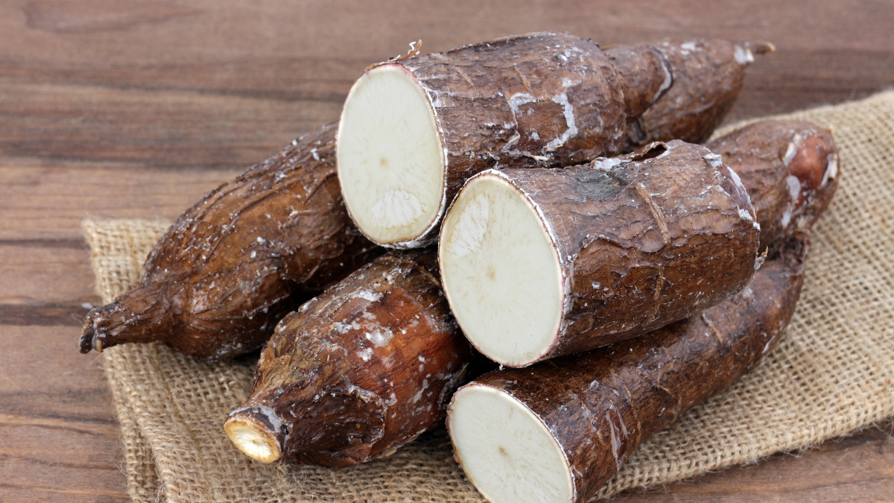

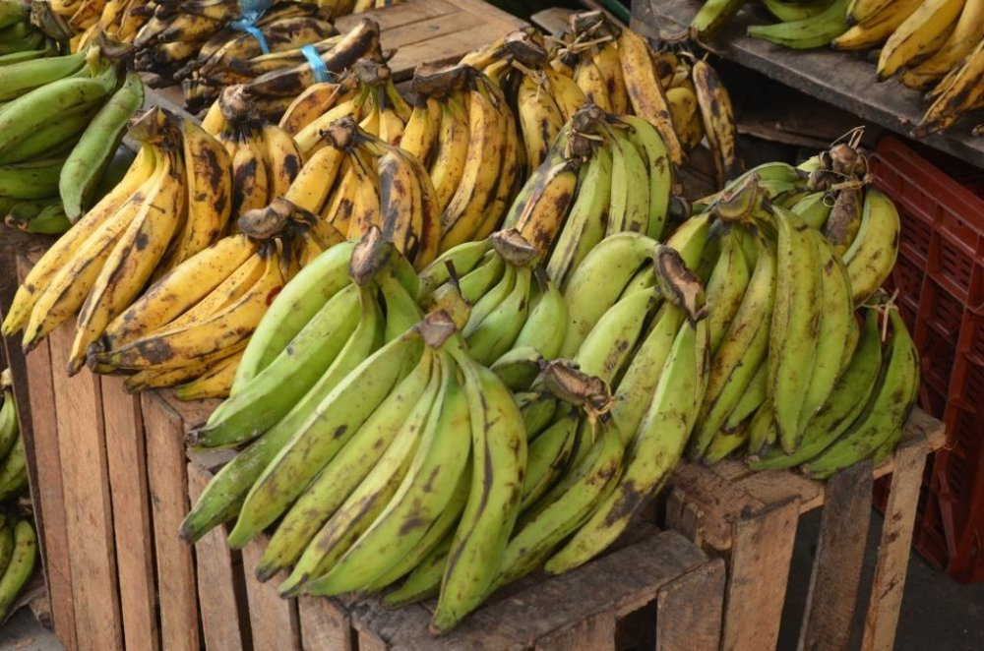
03
NOTRE MISSION
Faciliter l’accès aux produits vivriers ivoiriens dans le monde entier.
Promouvoir l’agriculture locale et soutenir les producteurs ivoiriens.
Offrir des produits de qualité à des prix compétitifs.

Slide 4

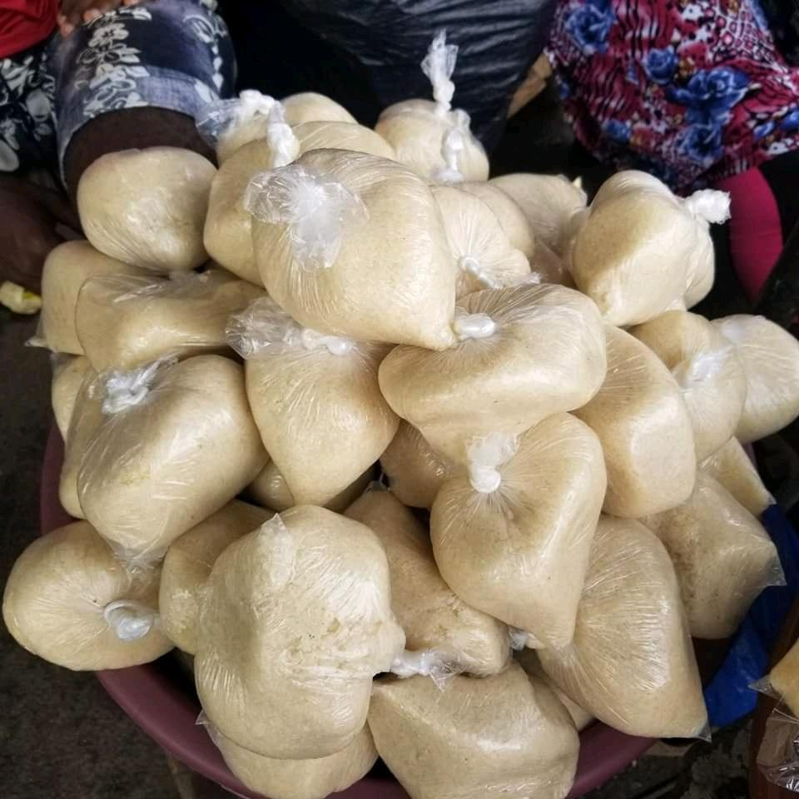
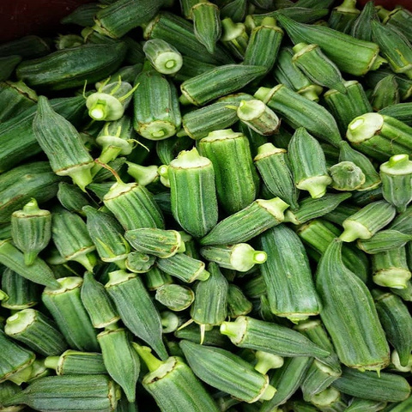
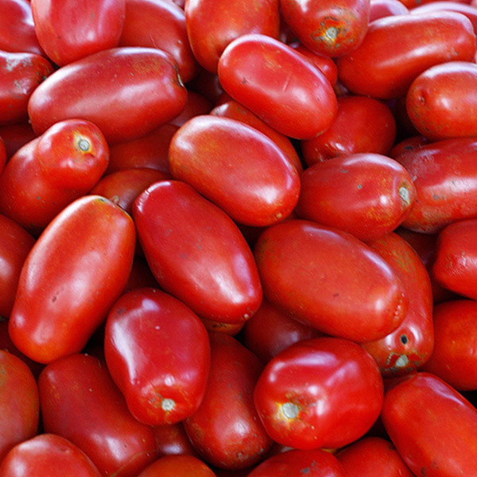
04
Que proposons nous ?
Nous mettons en relation les différents vendeurs et revendeurs.

Slide 5

Les fonctionnalités du site
05
Interface simple et intuitive
Paiements sécurisés (Mobile Money, cartes bancaires).
Suivi en temps réel des commandes
Livraison rapide et fiable

Slide 6

Comment ça fonctionne ?
Parcourez notre catalogue en ligne.
Ajoutez vos produits au panier.
Passez commande et choisissez votre mode de paiement.
Recevez vos produits à domicile !
06

Slide 7


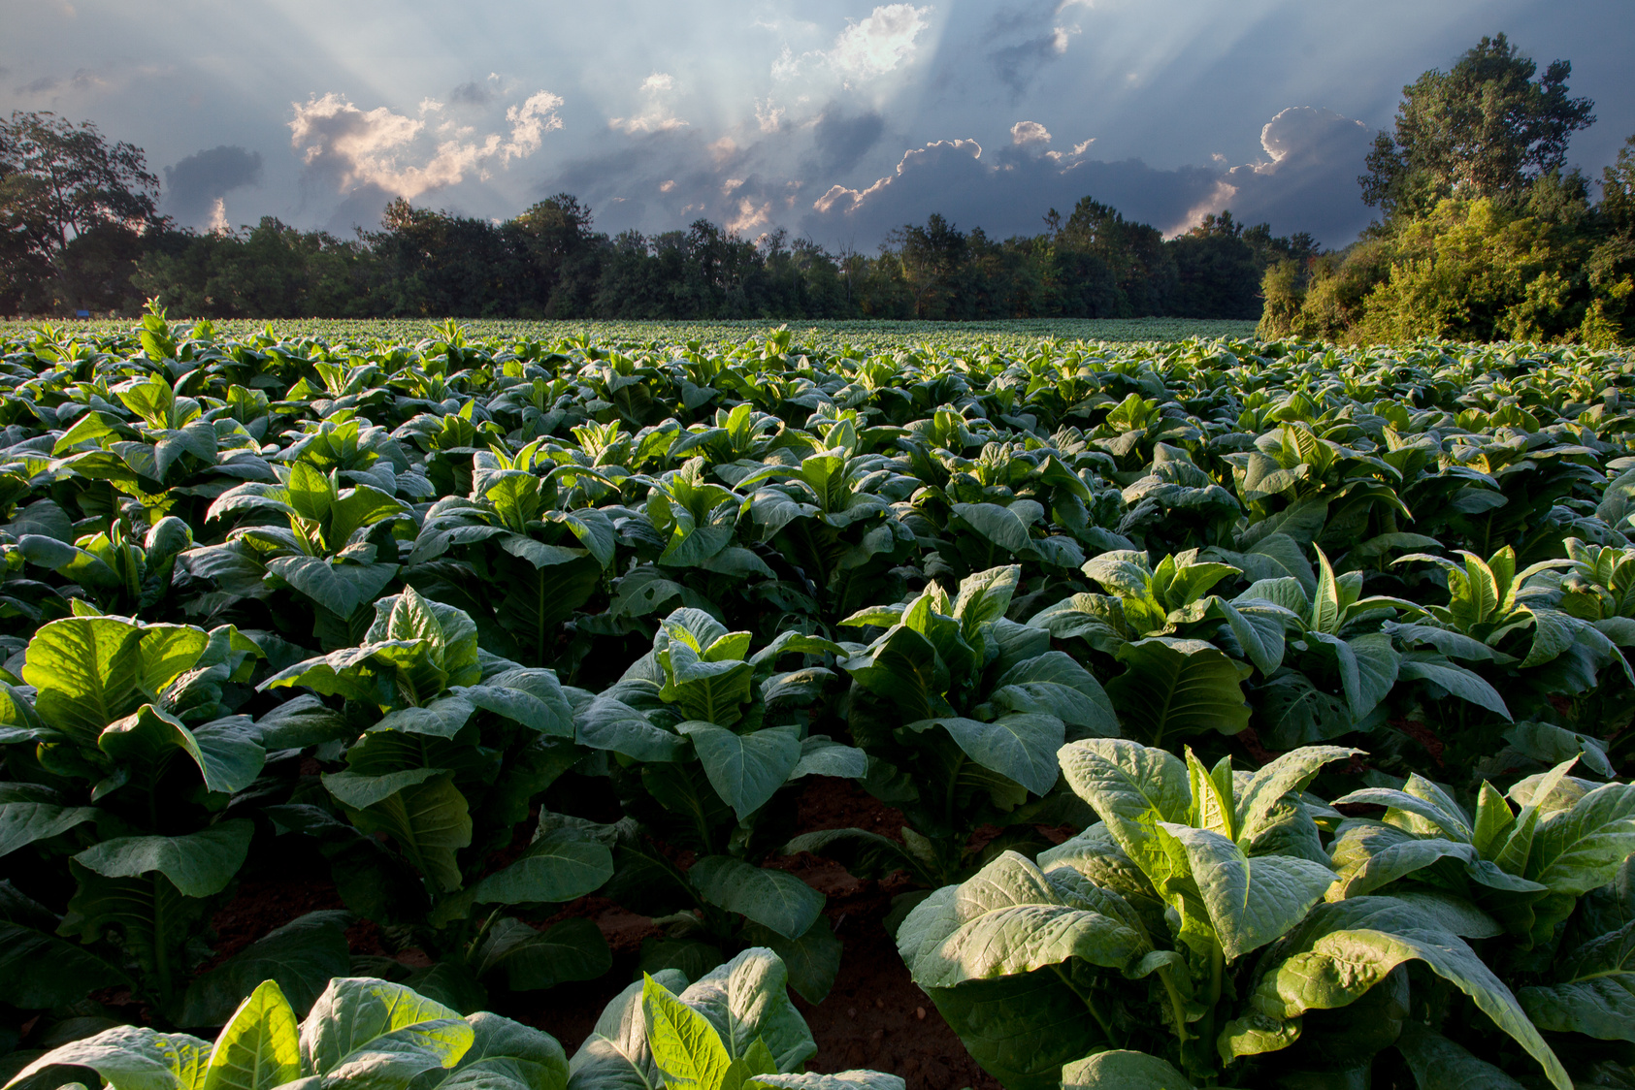

07
NOS AVANTAGES
Produits 100 % frais et authentiques.
Collaboration directe avec des agriculteurs locaux.
Disponibilité internationale.
Support client réactif.

Slide 8
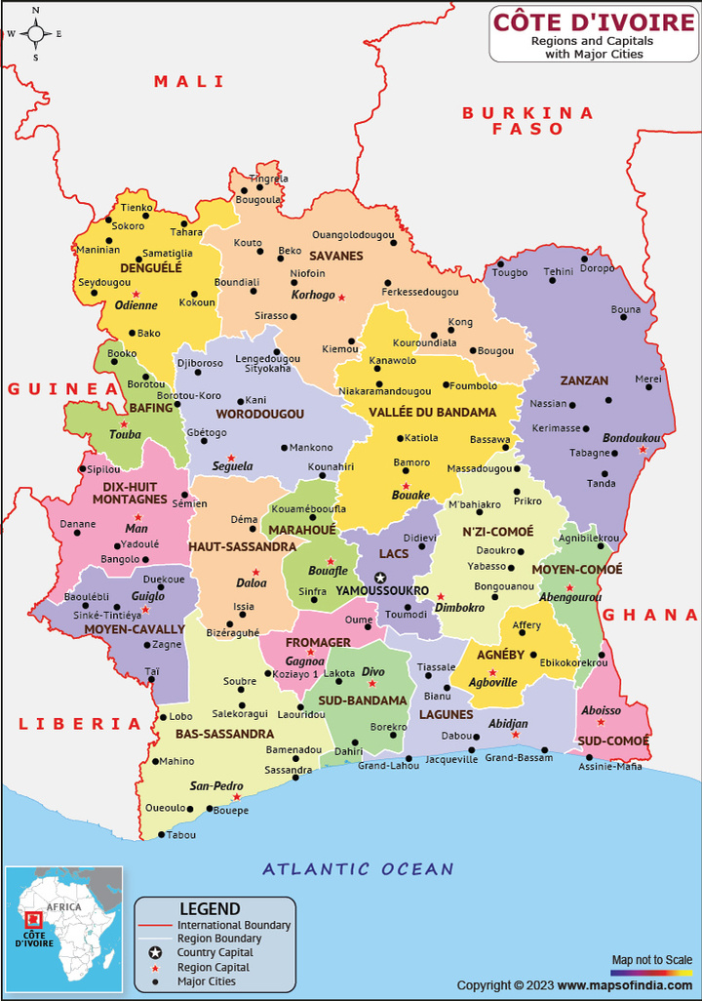

Intégration de l’IA
Map intéractive pour visualiser les produits
intégrations des produits pour chaque localités
08

Slide 9


Thank You!
+225 070 864 2974
monvivrier@gmail.com

